Slide 1

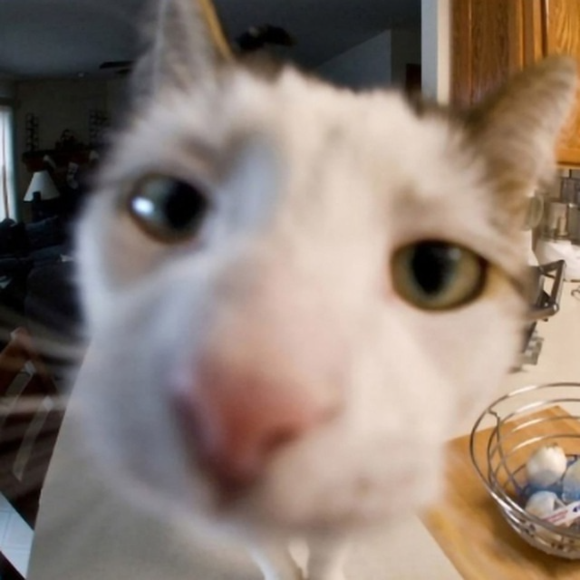
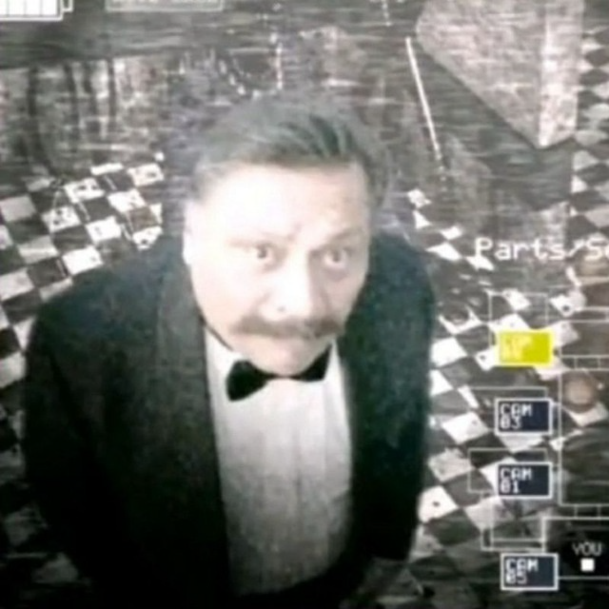
Как рассказывать историю от первого лица?
Стариков Арсений
Храбров Артем
Снагин Станислав
03 October 2024

Slide 2
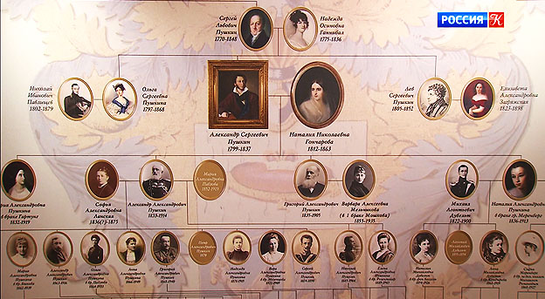
Введение
Как сохранить историю семьи?
Почему это важно?
А это вообще интересно????

Slide 3
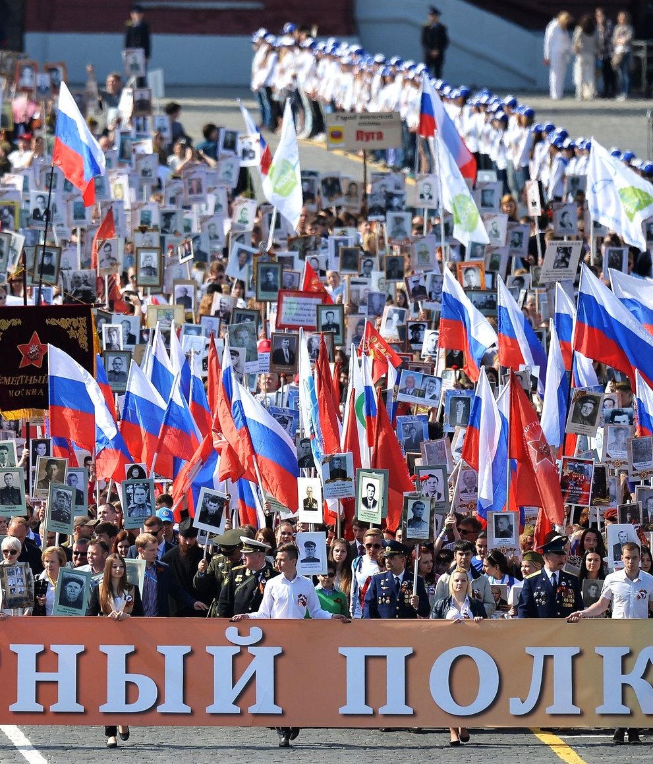
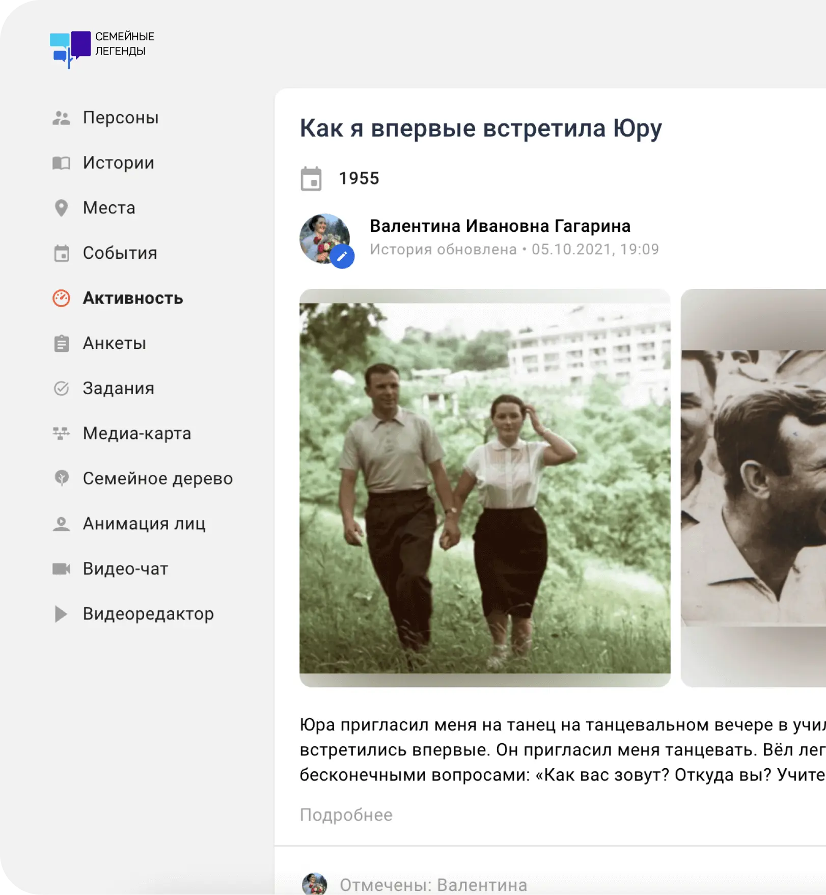
План
Бессмертный полк
Семейные легенды

Slide 4

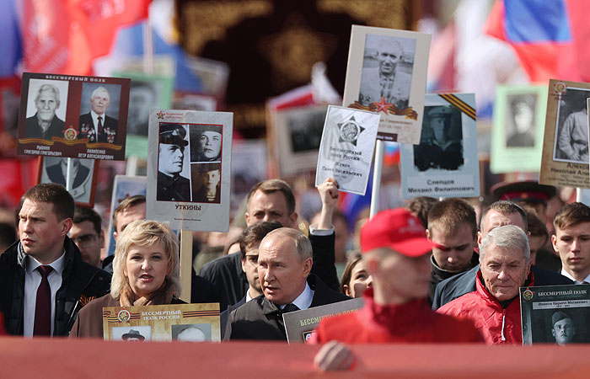

Бессмертный полк

Slide 5




Стек технологий

Slide 6
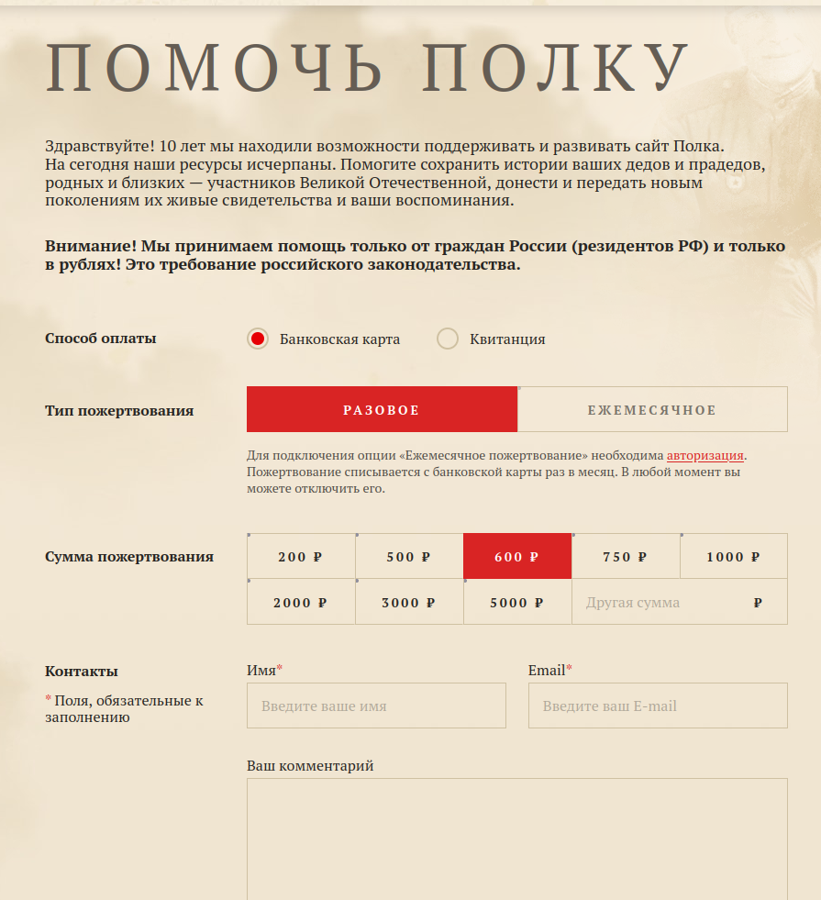


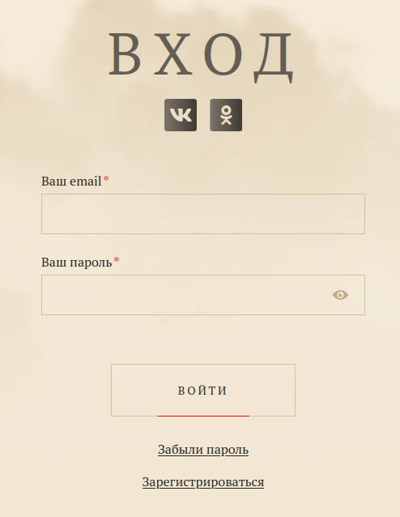

Slide 7
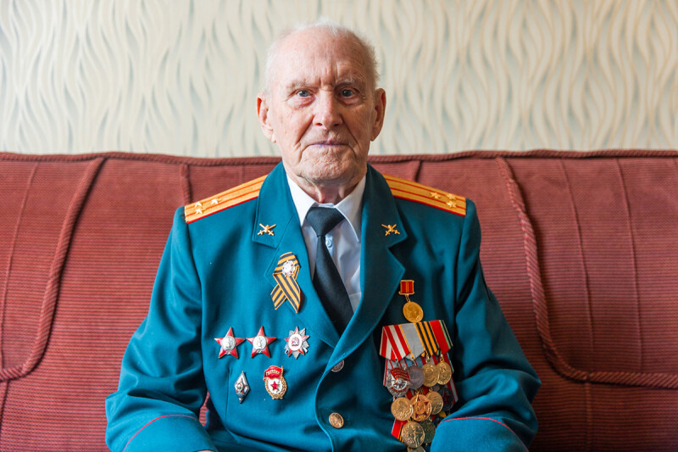
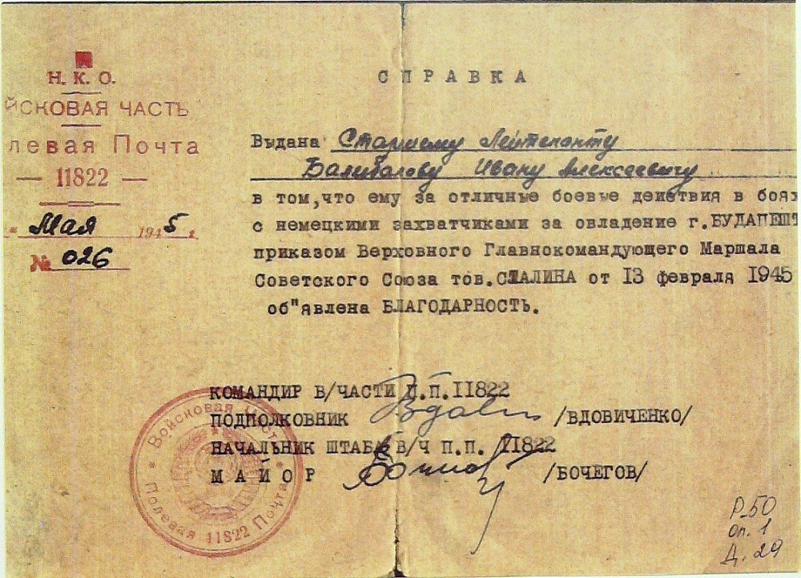
Источники для БД
устные
письменные
t

Slide 8
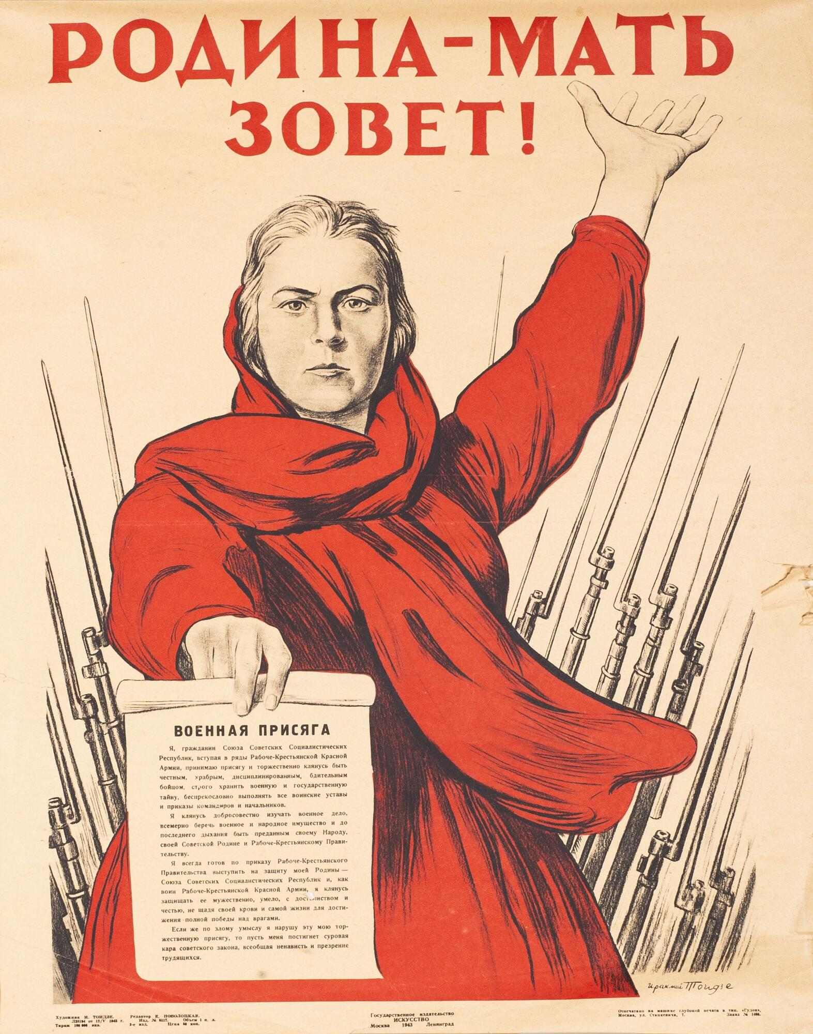
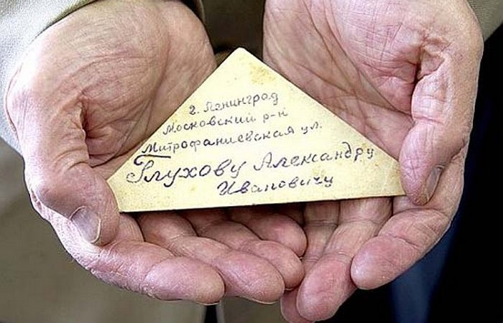
Восприятие прошлого и личное мнение

Slide 9
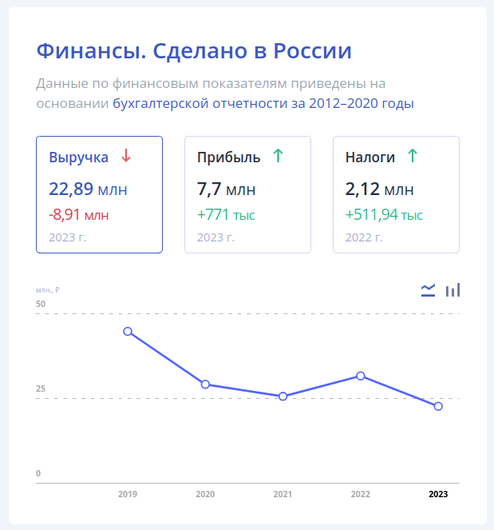
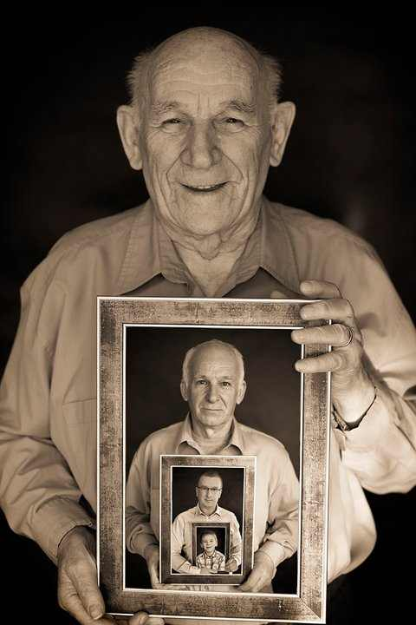


Семейные легенды
Performance
Marketing
Agency

Slide 10
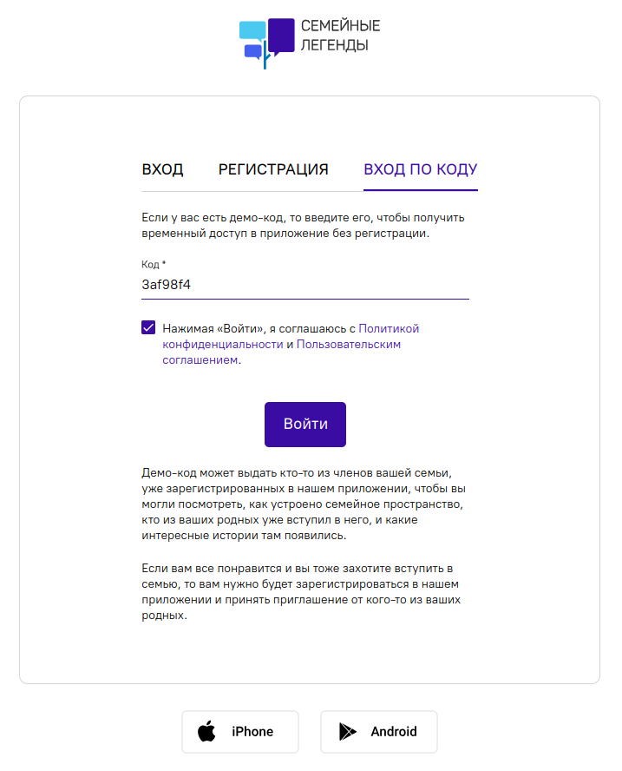

Медианные особенности
Код: 3af98f4

Slide 11
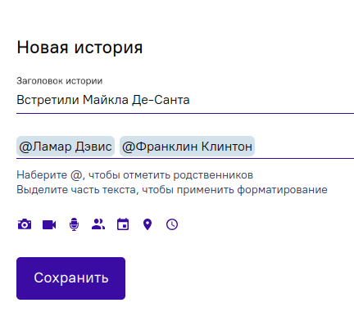
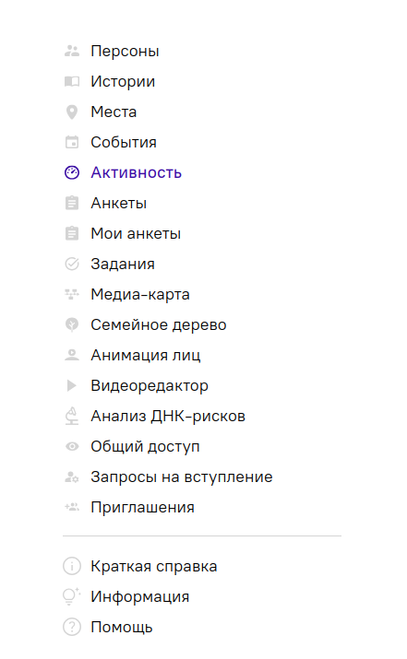
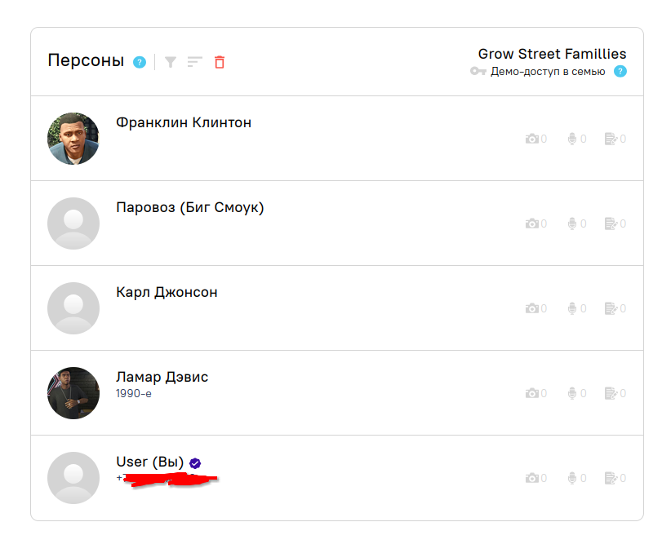
Краткий обзор

Slide 12
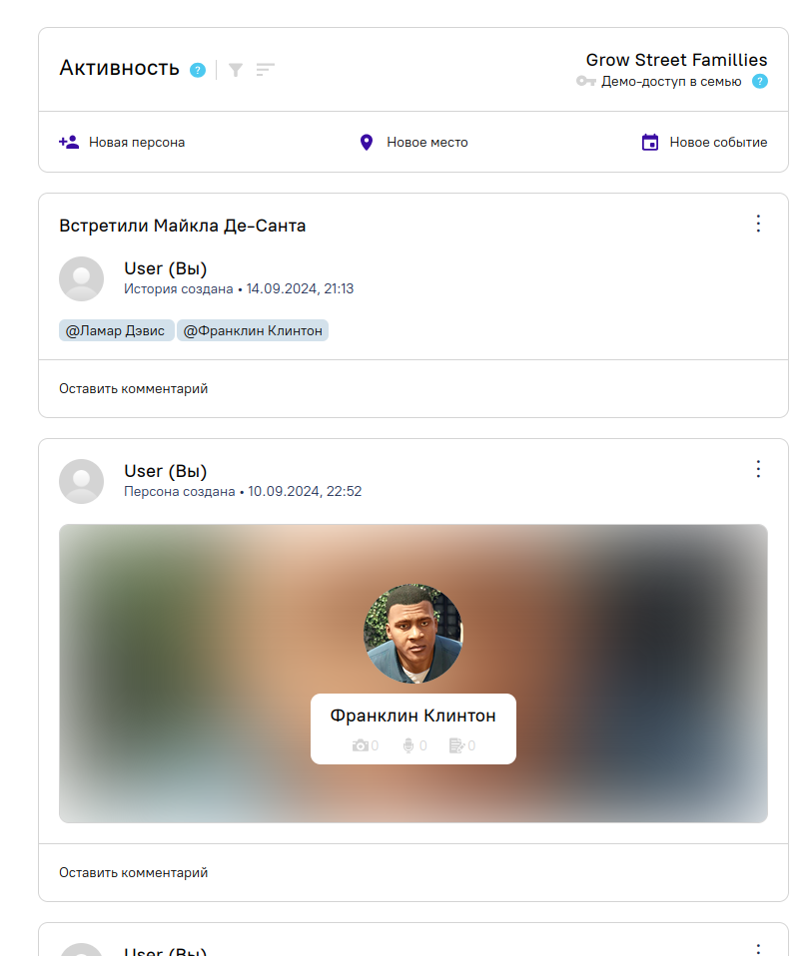
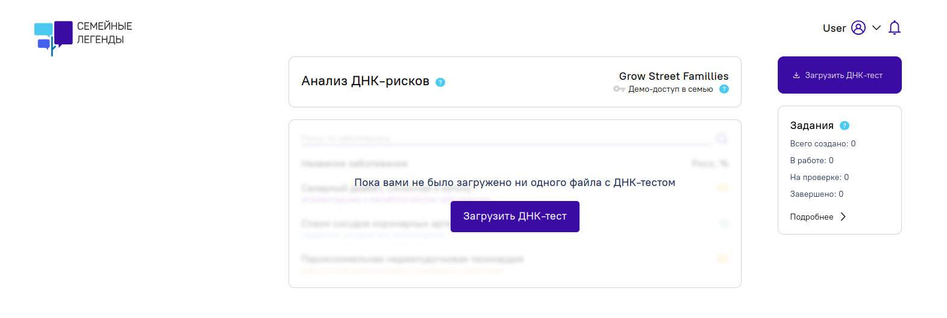
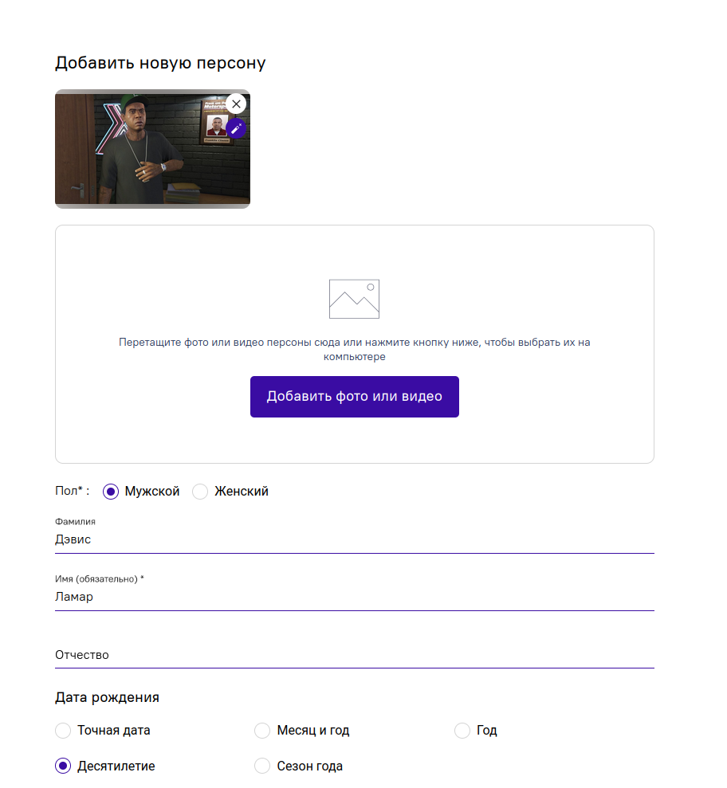

Slide 13

А как дела
По ip тебя
Вычислю...
Со стеком???

Slide 14

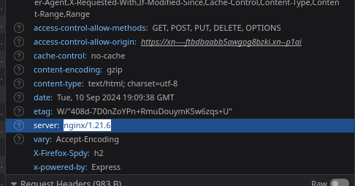
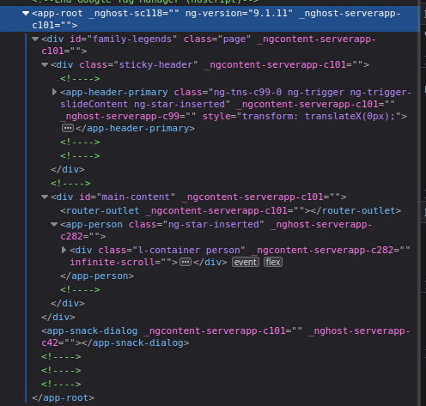

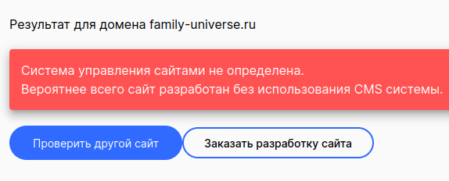
Открываем Dev Tools...

Slide 15


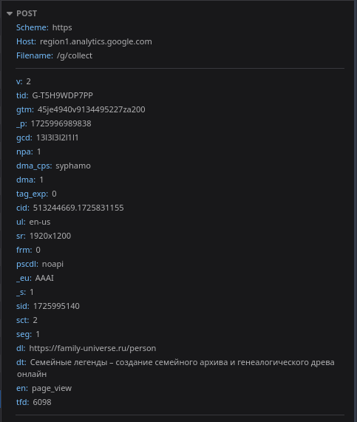
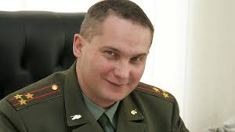

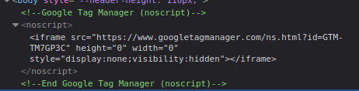
Казалось, бы...

Slide 16

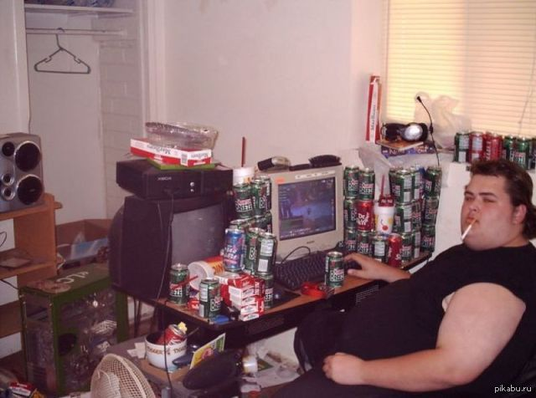


А как дела… с кроссплатформенностью?
Довольно мощно

Slide 17

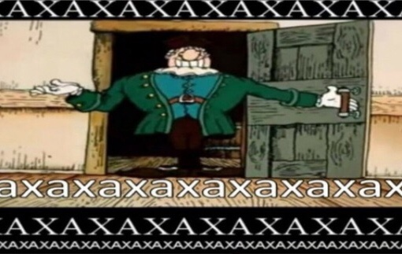
Вывод
Инновационный ли продукт?
Буду ли я им пользоваться???
(нет)

